Slide 1





TRƯỜNG TIỂU HỌC AN TIẾN
CHÀO MỪNG CÁC EM ĐẾN VỚI TIẾT
TOÁN LỚP 1
Giáo viên: NGUYỄN THỊ THANH THUỶ.

Slide 2

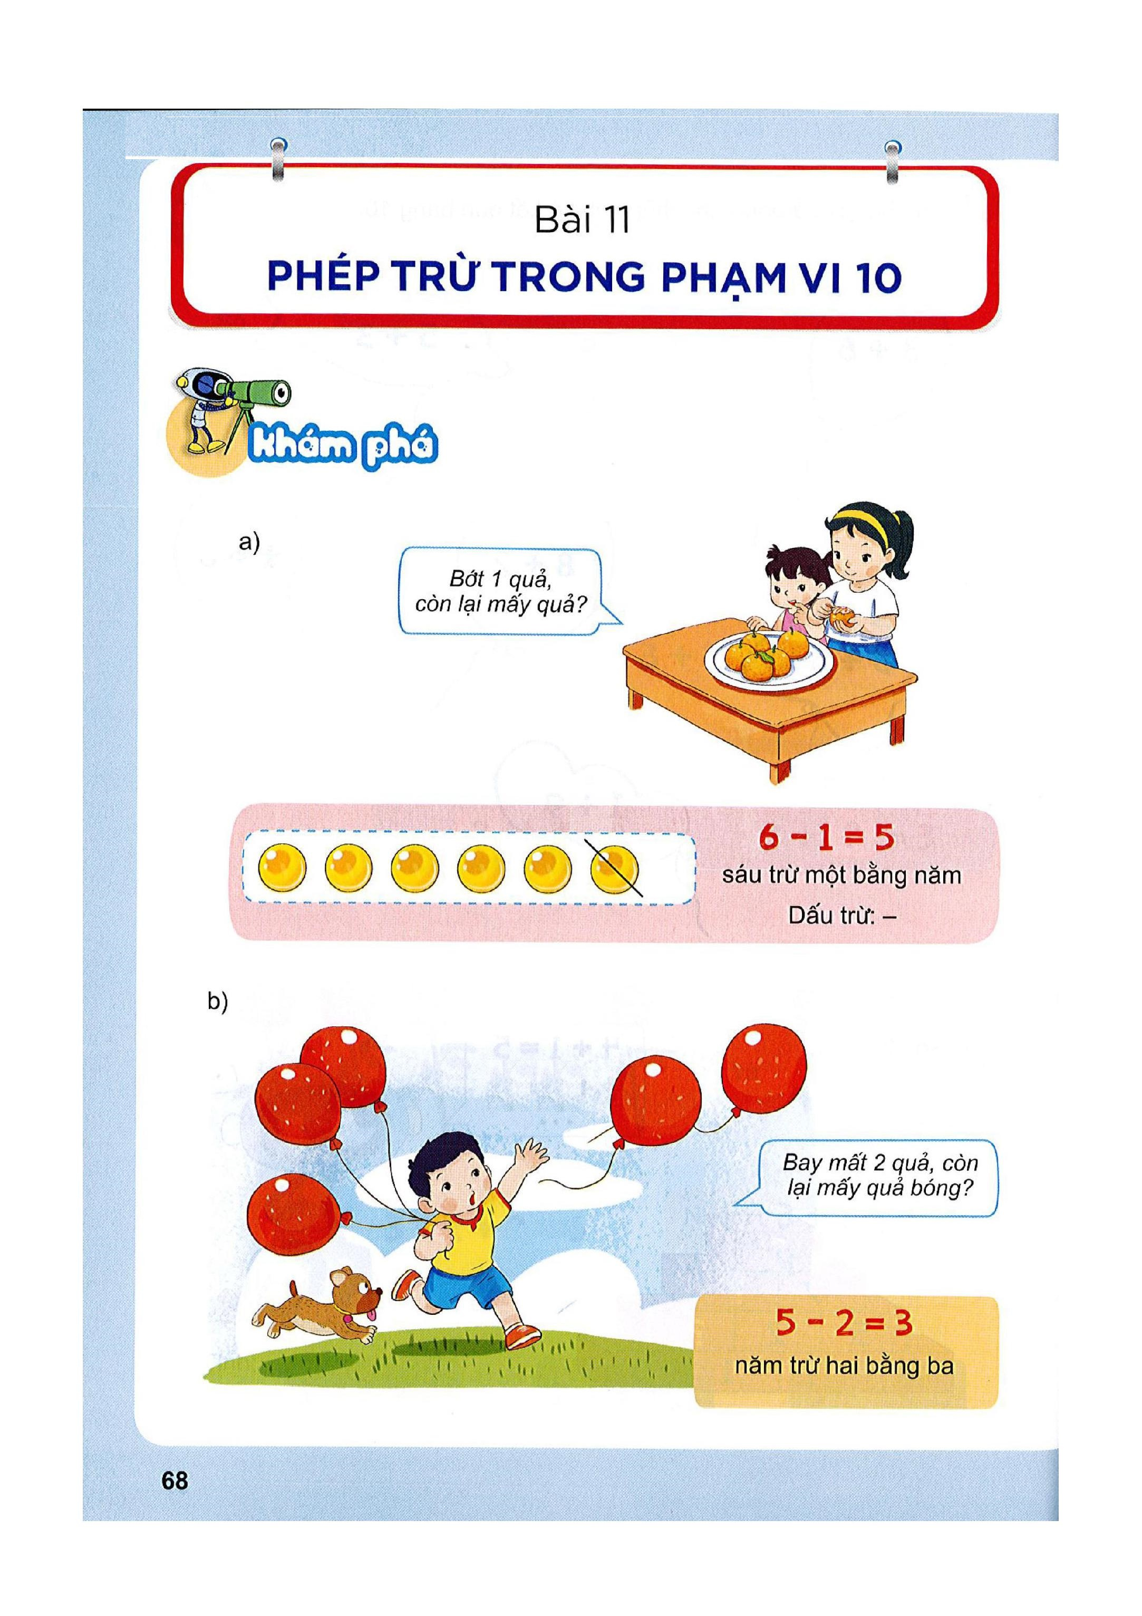
Bài 11
Phép trừ trong phạm vi 10
Tiết 1

Slide 3


Bài 11
Phép trừ trong phạm vi 10
Tiết 1

Slide 4

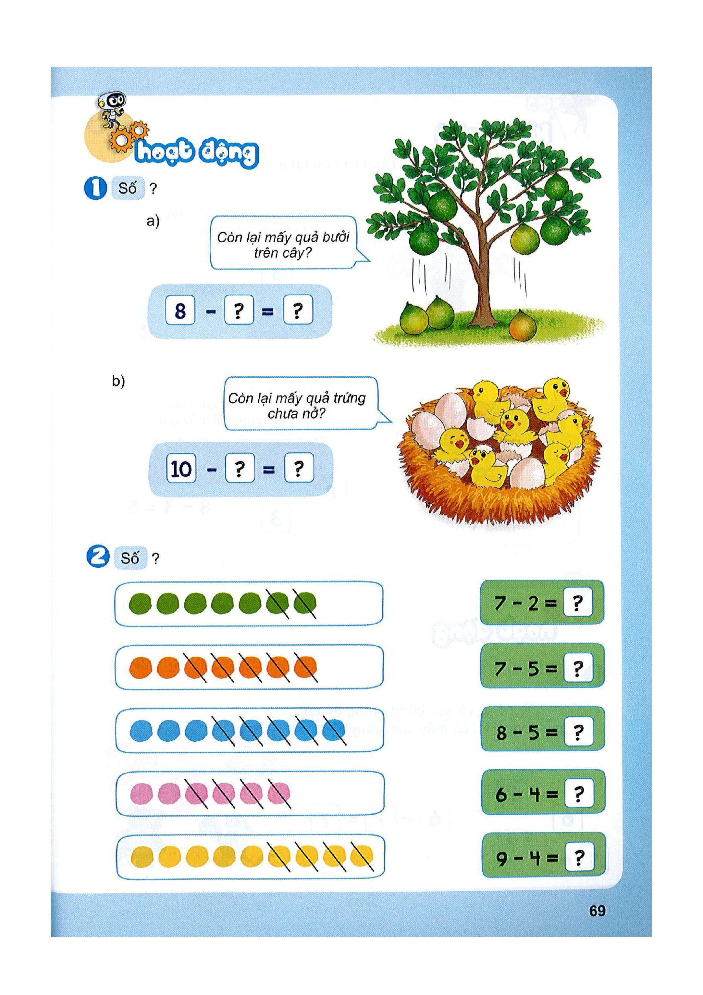
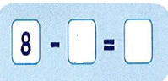
Bài 11
Phép trừ trong phạm vi 10
1
Số?
a)
3
5

Slide 5

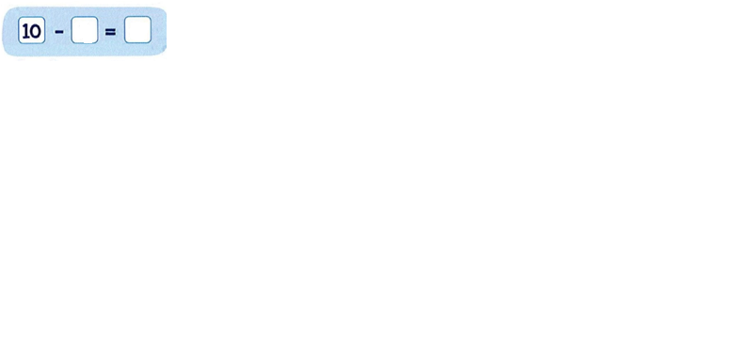
Bài 11
Phép trừ trong phạm vi 10
1
Số?
b)
7
3

Slide 6

Bài 11
Phép trừ trong phạm vi 10
2
5
Số?
2
3
2
5

Slide 7
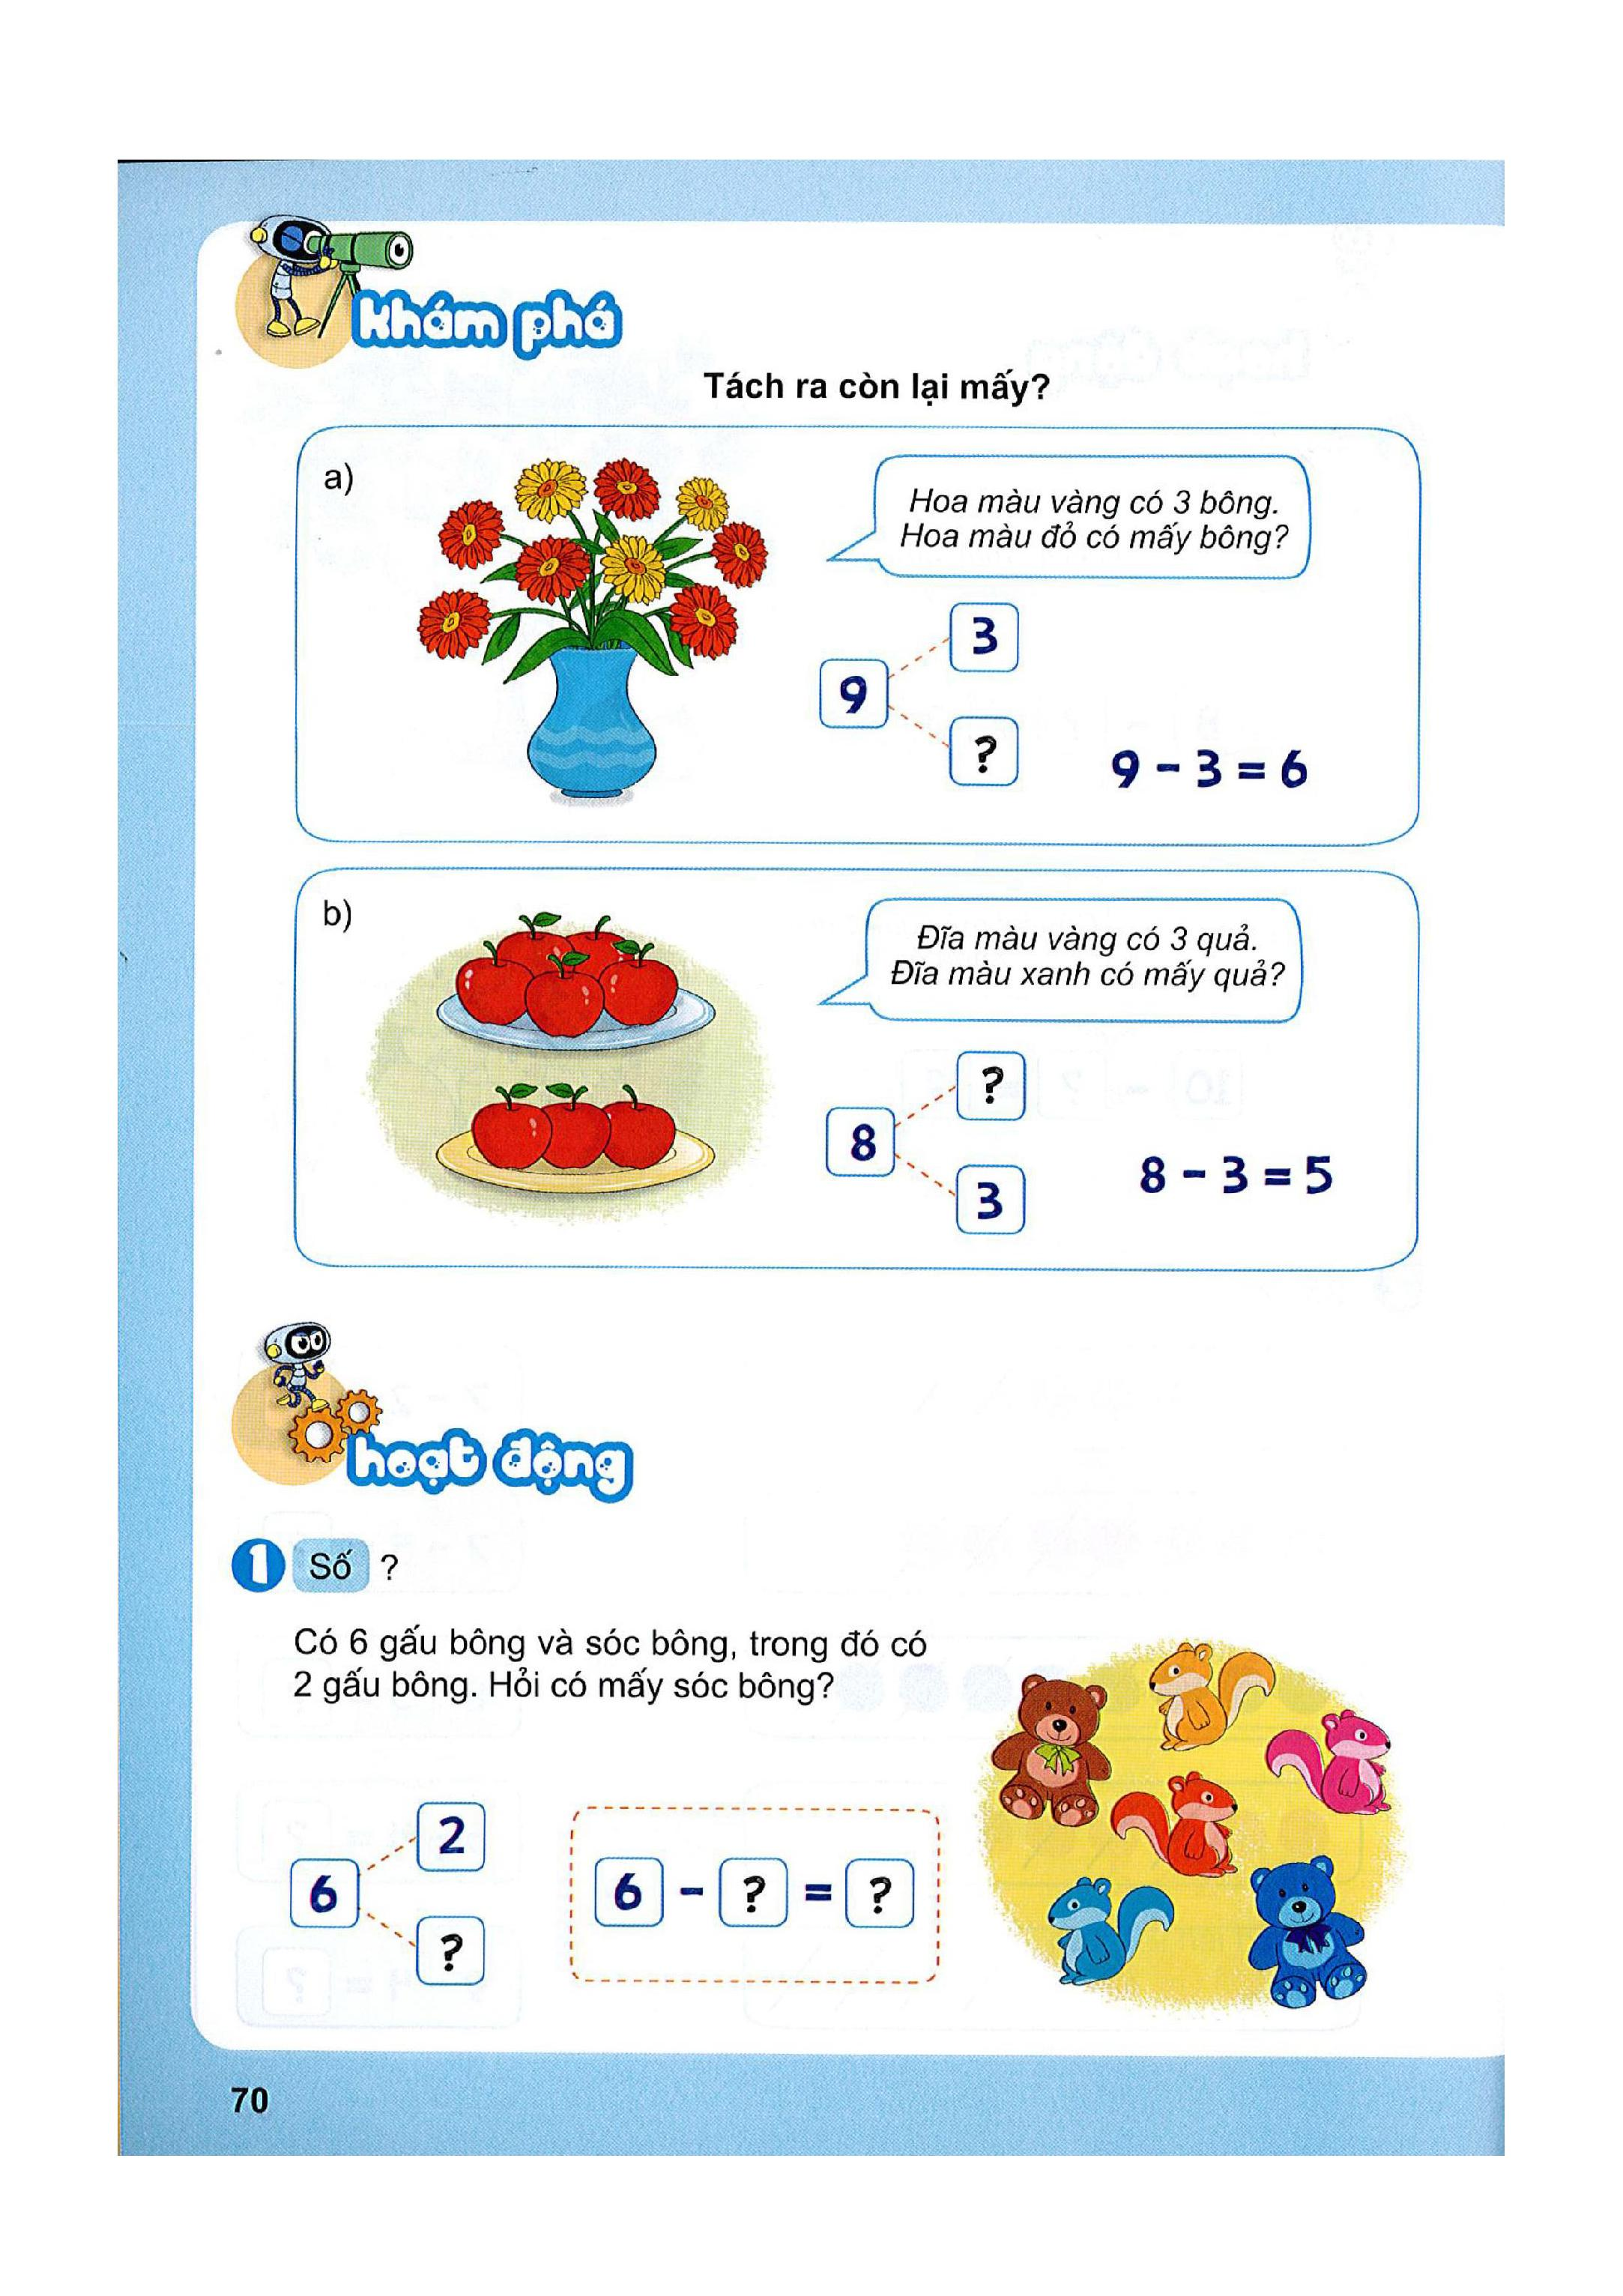
Bài 11
Phép trừ trong phạm vi 10
Tiết 2
6

Slide 8
Bài 11
Phép trừ trong phạm vi 10
Tiết 2
5
5

Slide 9
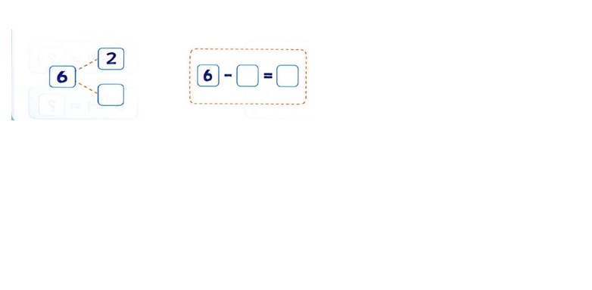
Bài 11
Phép trừ trong phạm vi 10
1
Số?
4
4
2
2
4

Slide 10
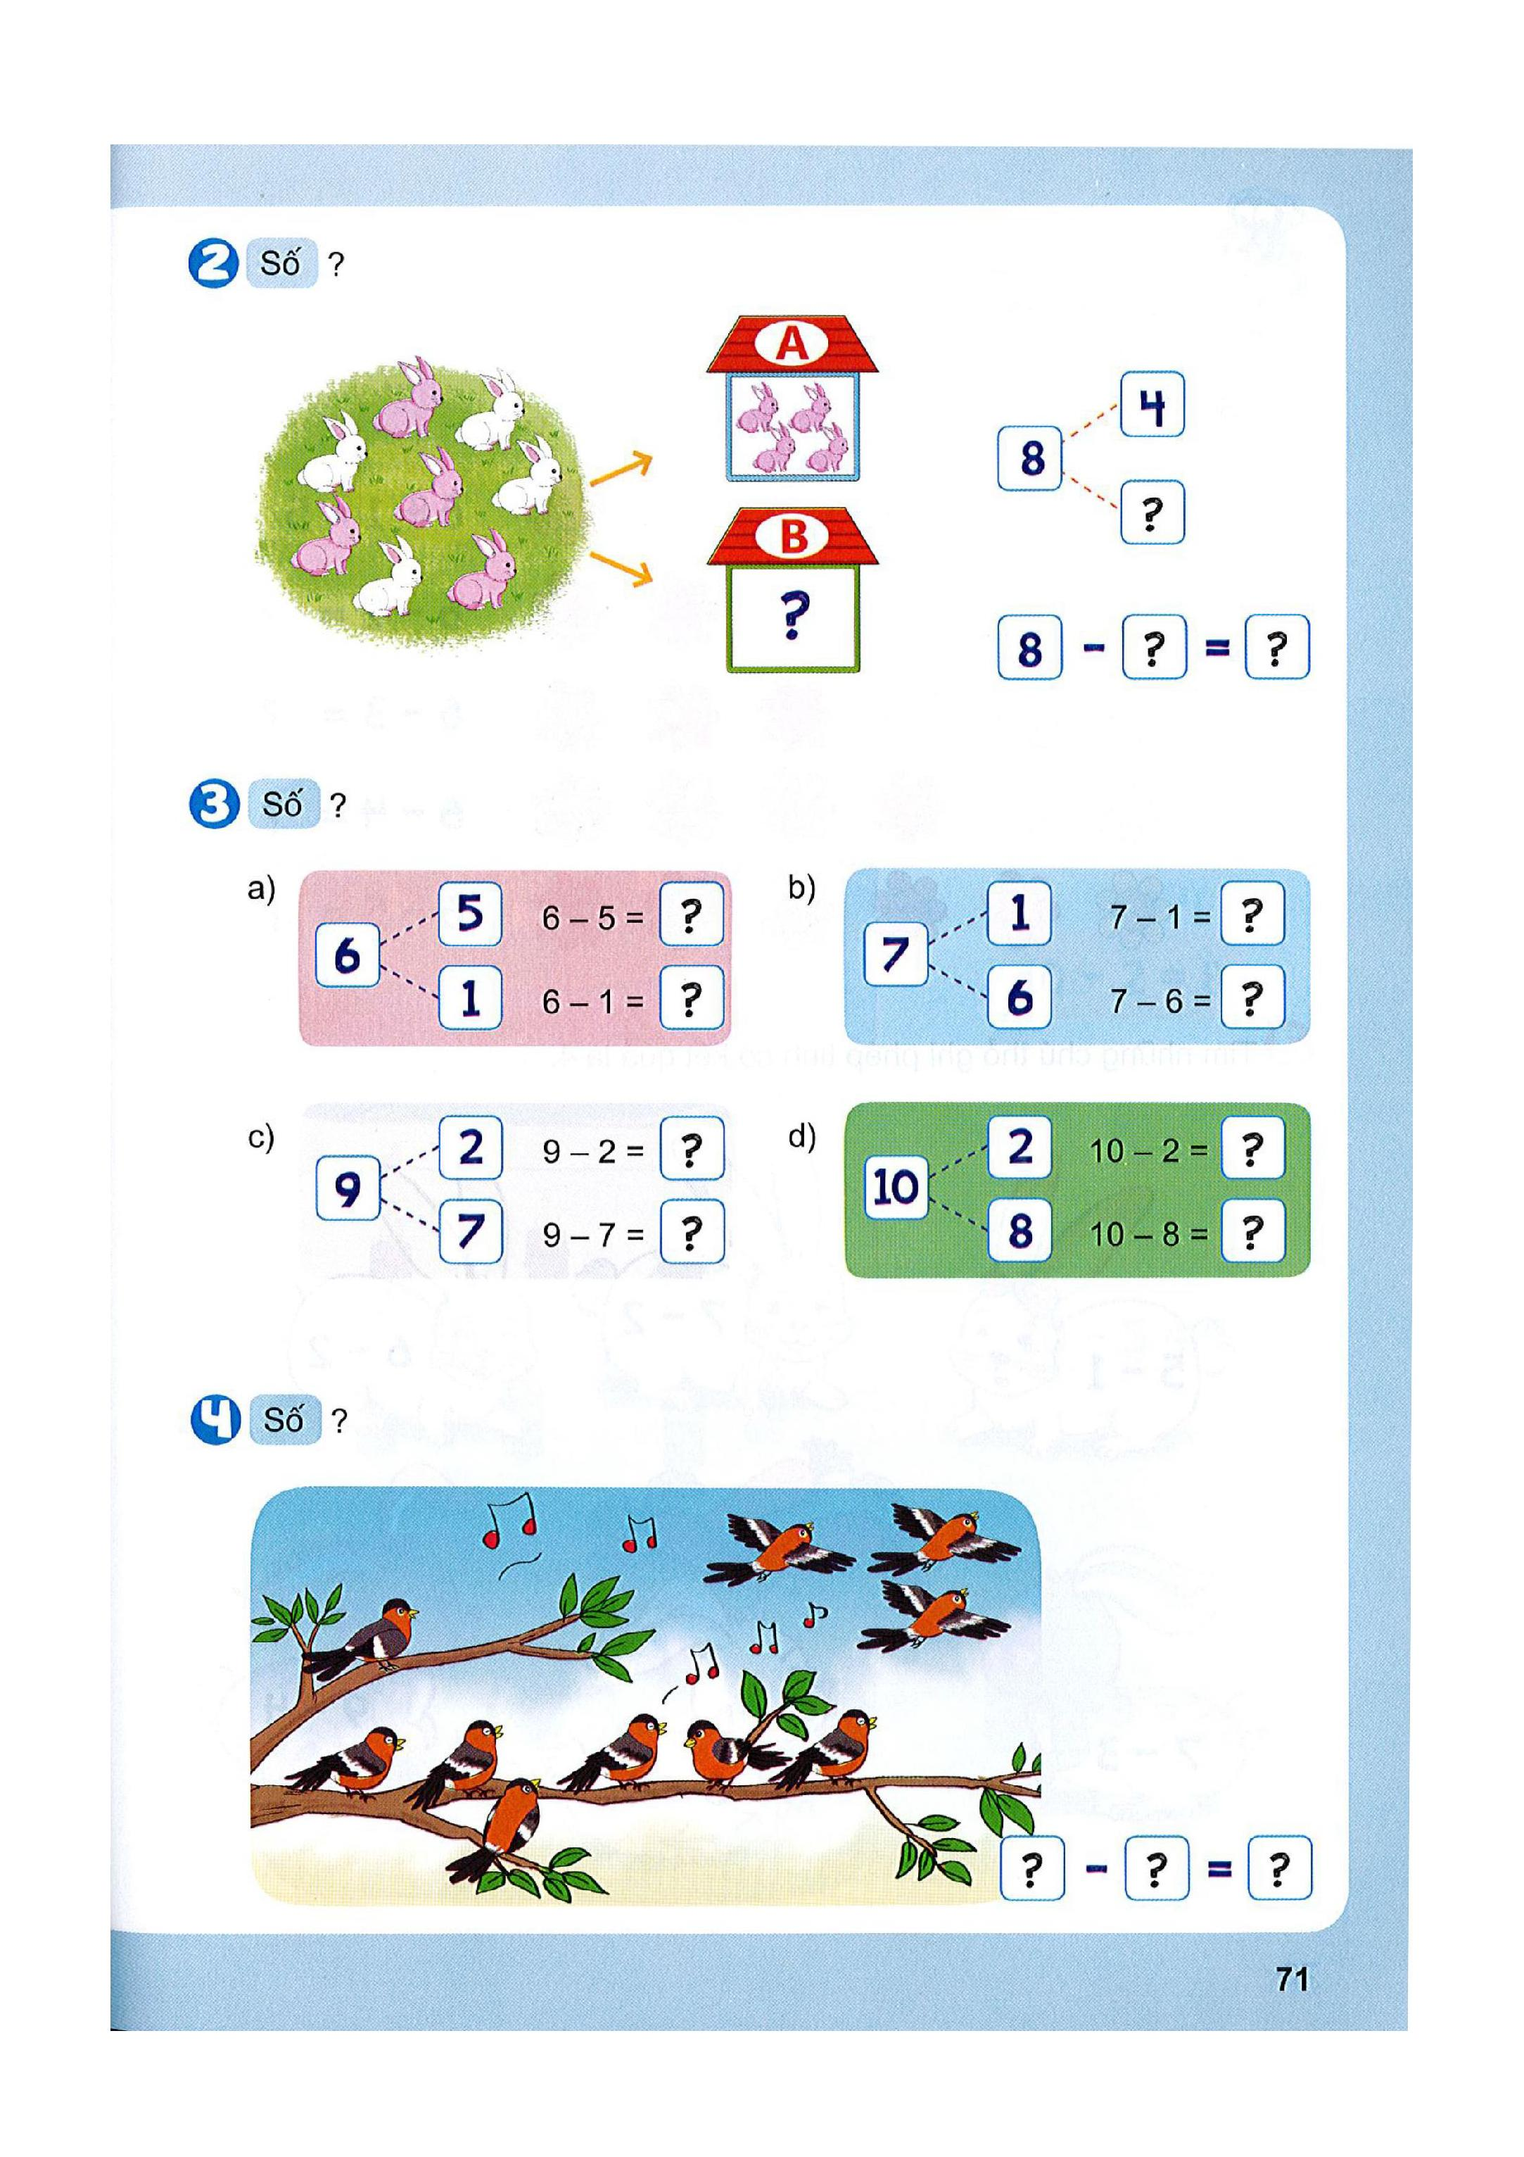
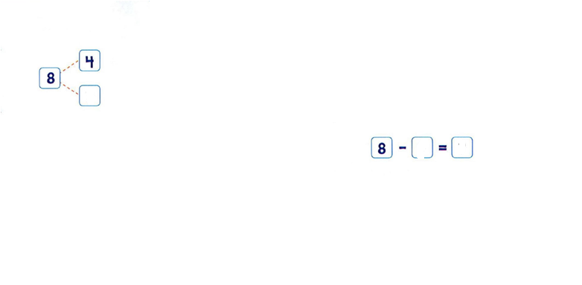
Bài 11
Phép trừ trong phạm vi 10
2
Số?
4
4
4
4

Slide 11


GIẢI LAO

Slide 12
Bài 11
Phép trừ trong phạm vi 10
3
Số?
1
7
5
2
6
8
1
2

Slide 13
Bài 11
Phép trừ trong phạm vi 10
4
Số?
7 | - | 3 | = | 4
7 | - | 4 | = | 3

Slide 14

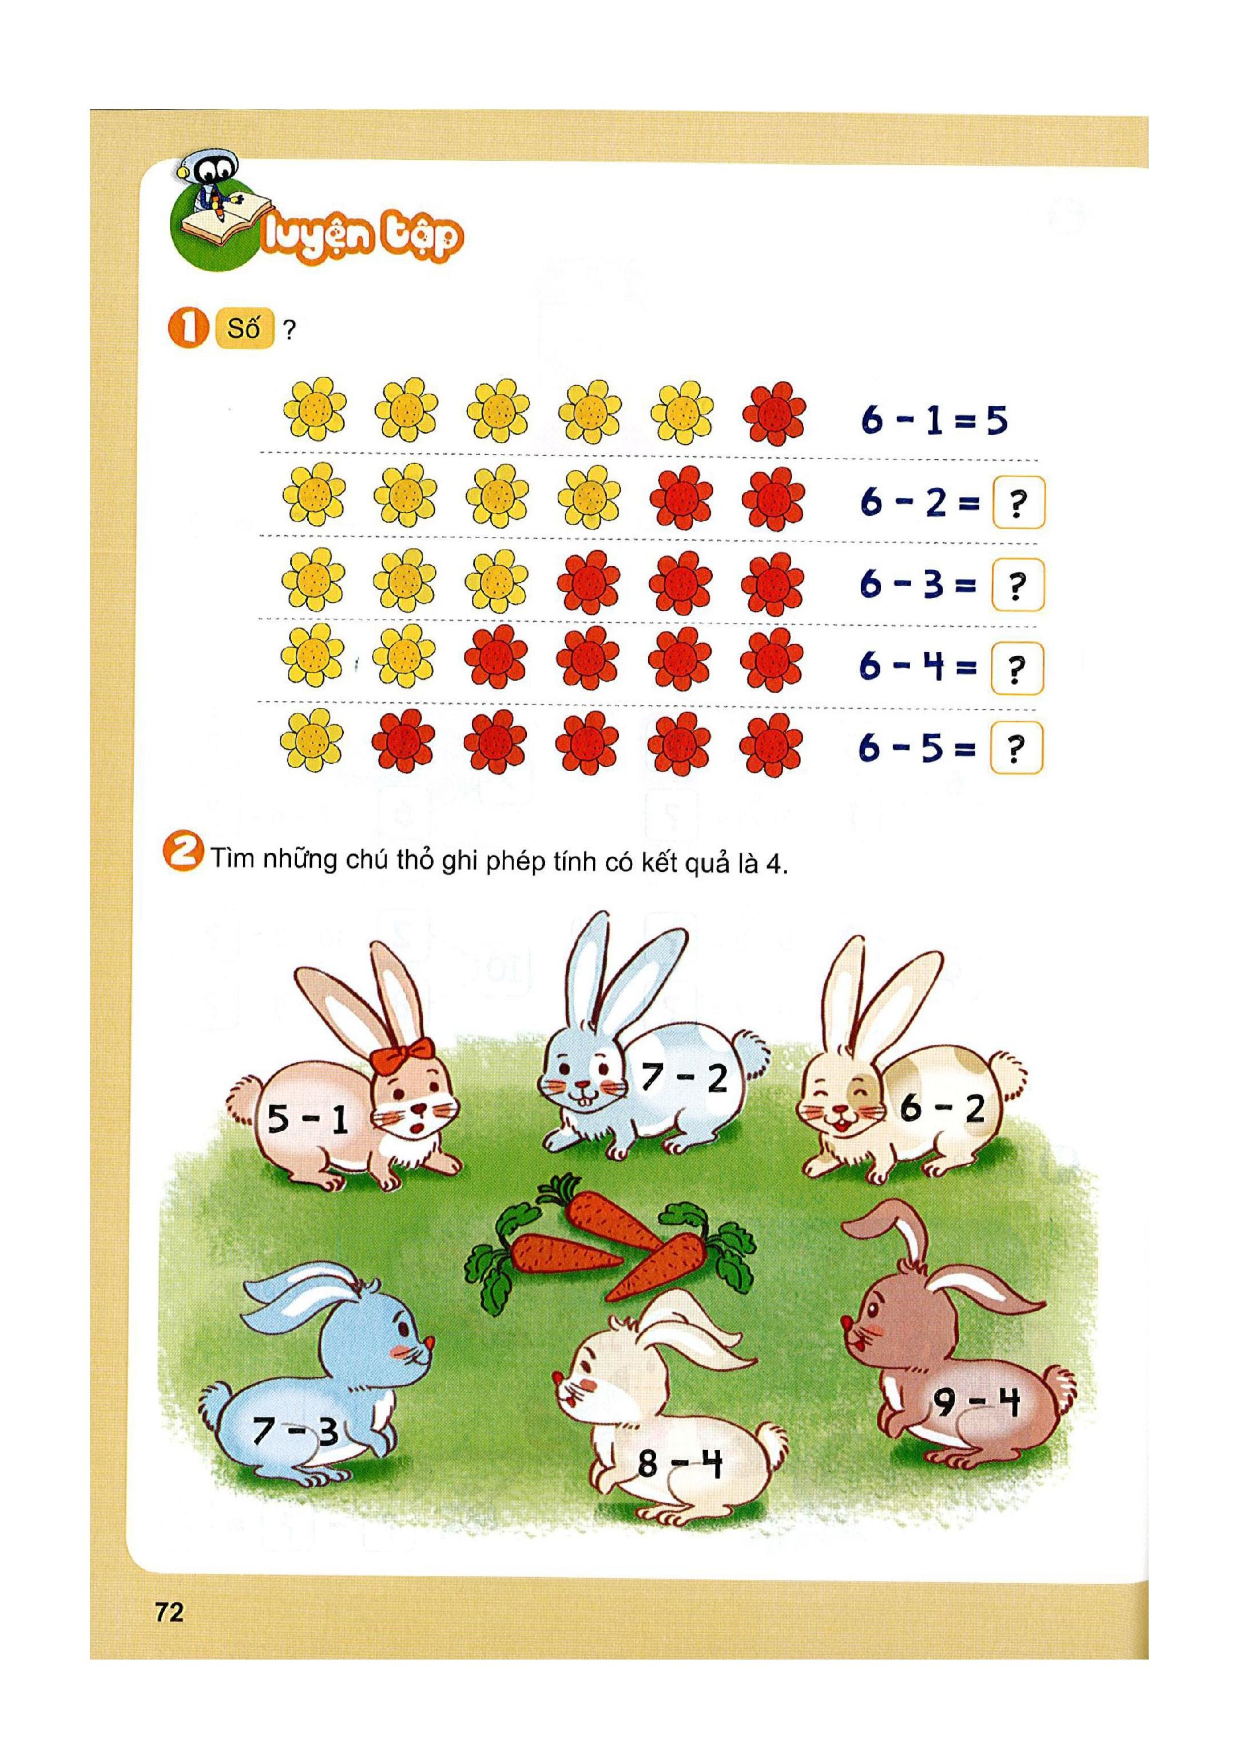



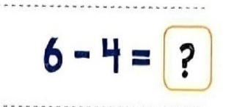

Bài 11
Phép trừ trong phạm vi 10
Tiết 3
1
Số?
4
3
2
1

Slide 15

Bài 11
Phép trừ trong phạm vi 10
Tiết 3
2
Tìm những chú thỏ ghi phép tính có kết quả là 4
5 – 1
6 – 2
7 – 3
8 – 4

Slide 16
Bài 11
Phép trừ trong phạm vi 10
Tiết 3
3
Số?
- | 9 | 9 | 9 | 9 | 9 | 9 | 9 | 9
 | 1 | 2 | 3 | 4 | 5 | 6 | 7 | 8
 | 8 | 7 | ? | ? | ? | ? | ? | ?
6
5
4
3
2
1

Slide 17
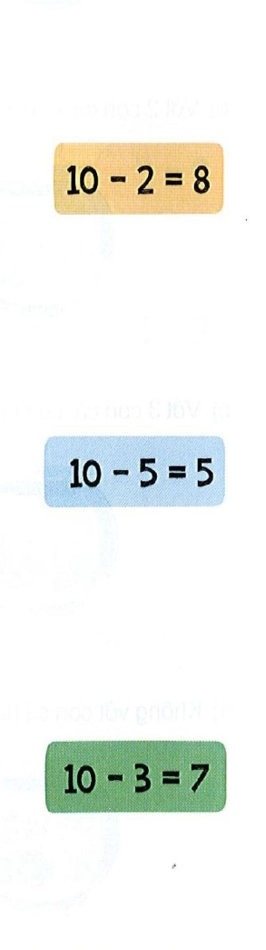

Bài 11
Phép trừ trong phạm vi 10
Tiết 3
4
Tìm phép tính thích hợp với mỗi hình.

Slide 18
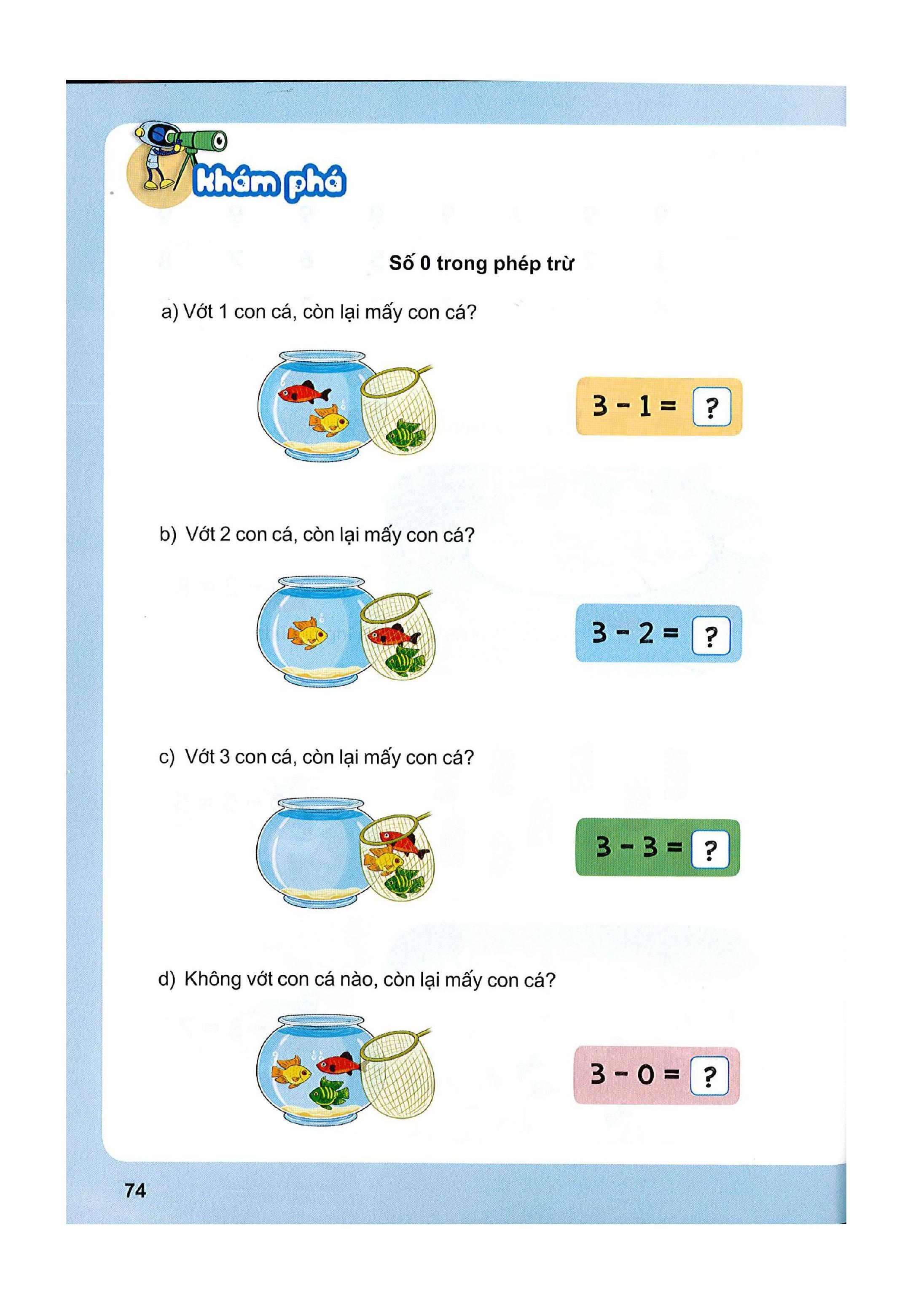
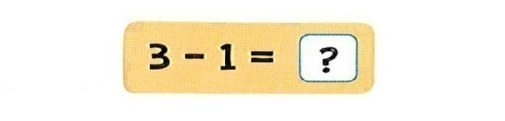

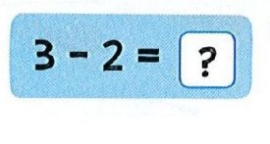
Bài 11
Phép trừ trong phạm vi 10
Tiết 4
Số 0 trong phép trừ
2
1

Slide 19



Bài 11
Phép trừ trong phạm vi 10
Tiết 4
Số 0 trong phép trừ
0
3

Slide 20

Bài 11
Phép trừ trong phạm vi 10
Tiết 4
1
Tính nhẩm.
5 – 0 =
6 – 6 =
5 +0 =
5
0
5
4 – 0 =
7 – 7 =
0 +4 =
4
0
4
3 – 0 =
4 – 4 =
3 +0 =
3
0
3
2 – 0 =
9 – 9 =
0 +2 =
2
0
2

Slide 21
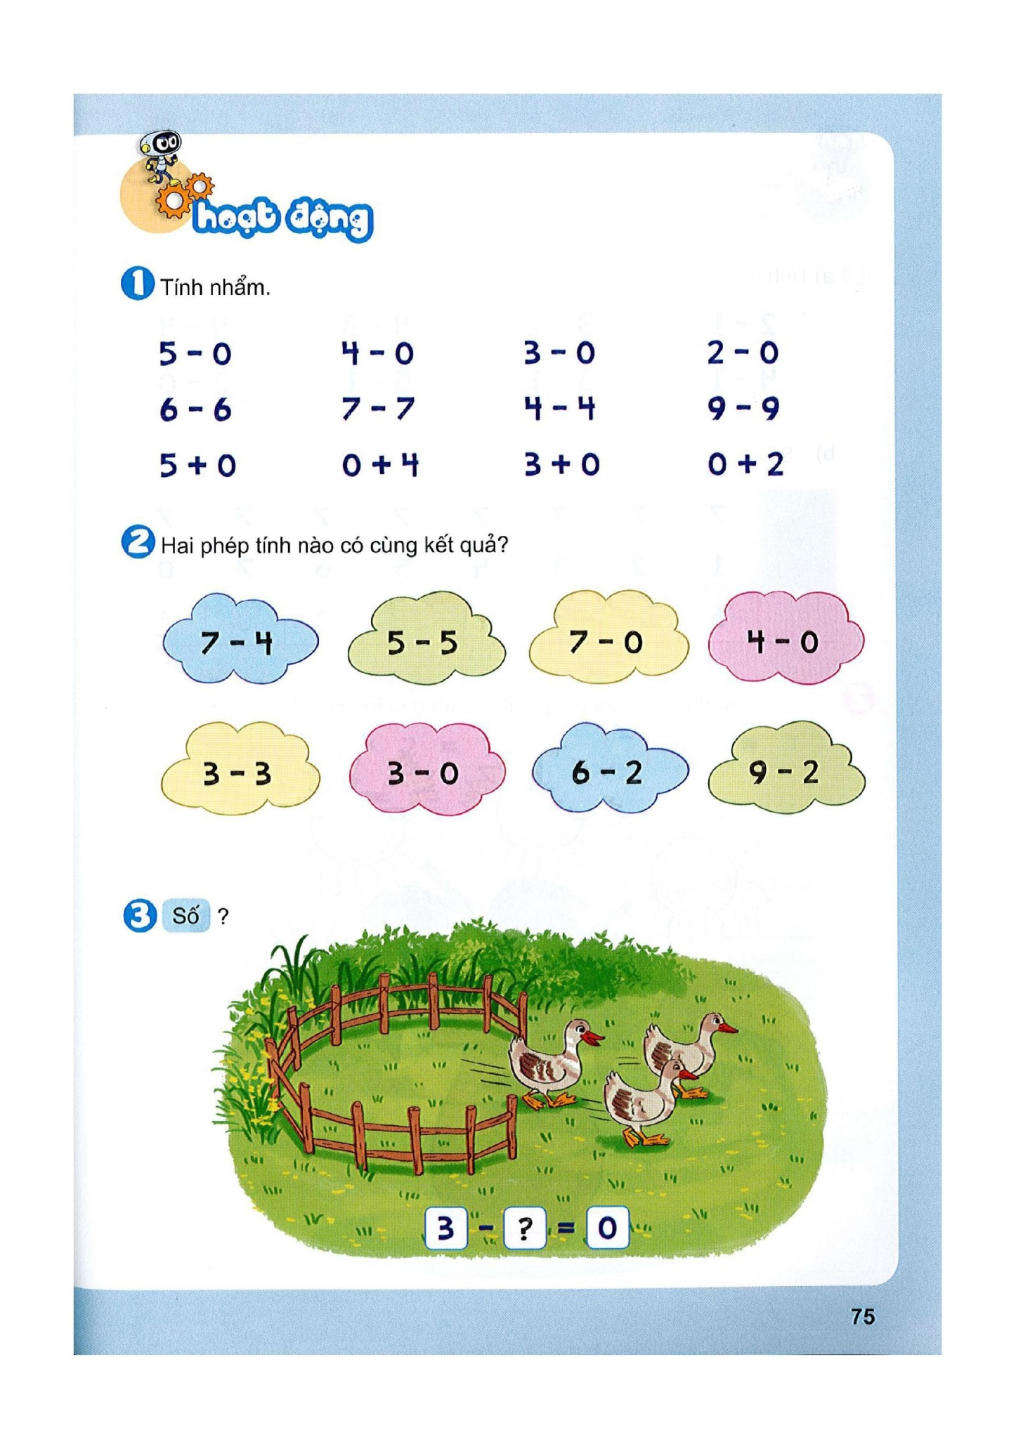
Bài 11
Phép trừ trong phạm vi 10
Tiết 4
2
Hai phép tính nào có cùng kết quả?

Slide 22
Bài 11
Phép trừ trong phạm vi 10
Tiết 4
2
Số?
3 – 3 = 0

Slide 23

Bài 11
Phép trừ trong phạm vi 10
Tiết 5
1
a) Tính nhẩm.
2 – 0 =
4 – 1 =
2
3
3 – 2 =
3 – 1 =
1
2
4 – 3 =
5 – 1 =
1
4
4 – 4 =
2 – 0 =
0
2
b) Số?
- | 7 | 7 | 7 | 7 | 7 | 7 | 7 | 7
 | 1 | 2 | 3 | 4 | 5 | 6 | 7 | 0
 | 6 | ? | 4 | ? | ? | ? | 0 | ?
5
3
2
1
7

Slide 24
GIẢI LAO

Slide 25
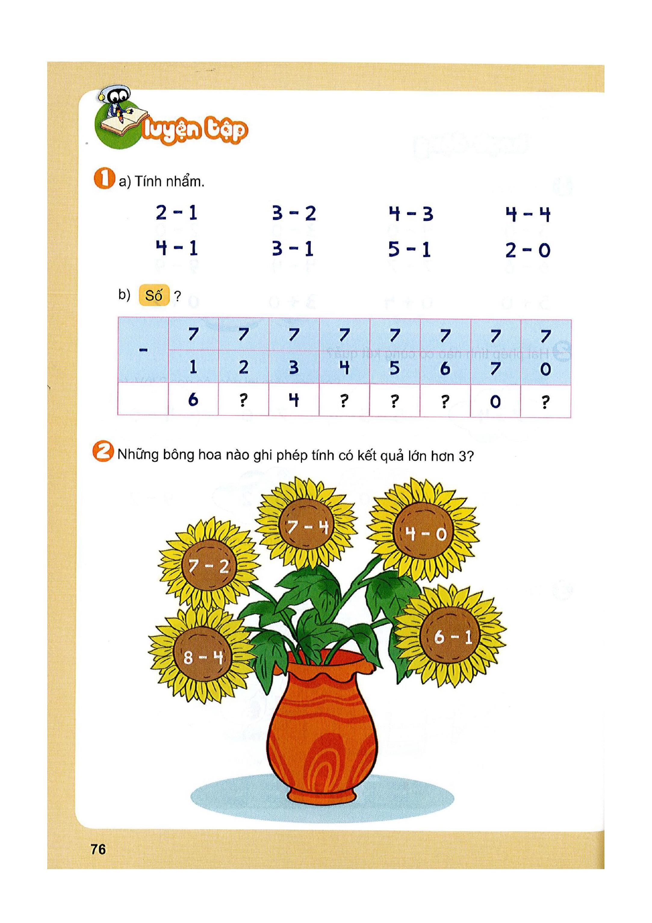
Bài 11
Phép trừ trong phạm vi 10
Tiết 5
2
Những bông hoa nào ghi phép tính có kết quả lớn hơn 3?
4 – 0
7 – 2
6 – 1
8 – 4

Slide 26
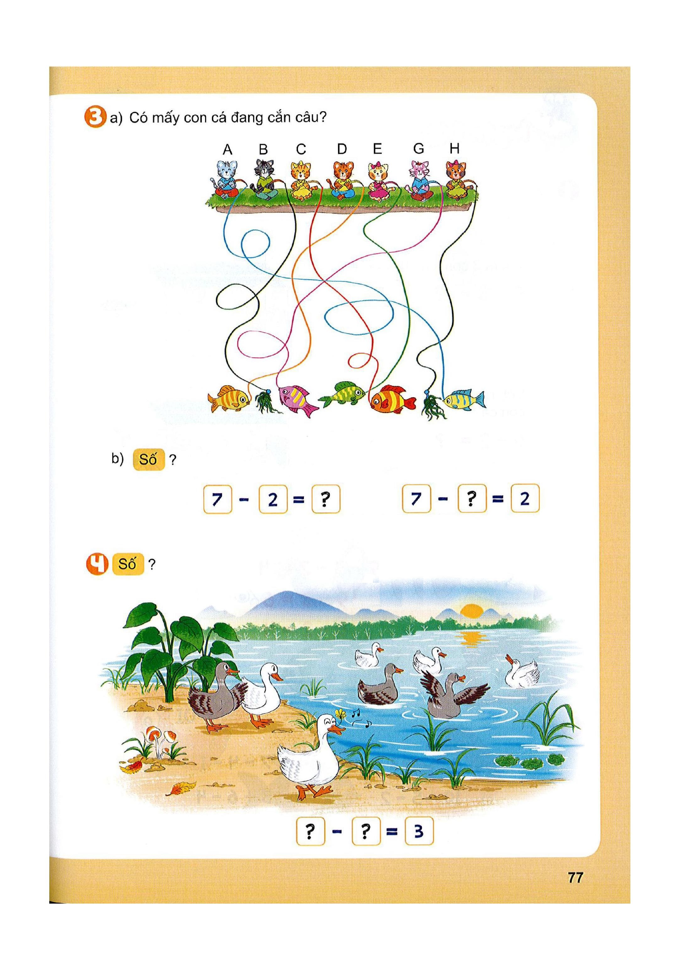
Bài 11
Phép trừ trong phạm vi 10
Tiết 5
3
a) Có mấy con cá đang cắn câu?
A
C
D
E
G
Có 5 con cá đang cắn câu

Slide 27
Bài 11
Phép trừ trong phạm vi 10
Tiết 5
3
b) Số?
5
5

Slide 28
Bài 11
Phép trừ trong phạm vi 10
Tiết 5
4
Số?
8
5

Slide 29
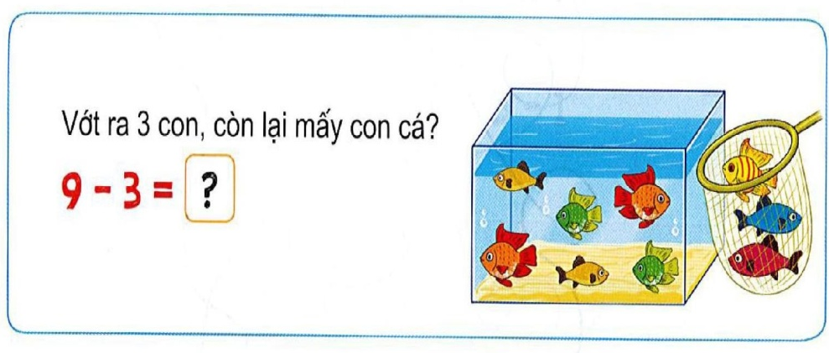

Bài 11
Phép trừ trong phạm vi 10
Tiết 6
1
Số?
6
4

Slide 30
Bài 11
Phép trừ trong phạm vi 10
Tiết 6
2
Tính:
a) 8 – 2 – 3 = b) 7 – 4 – 1 =
3
2
c) 10 – 5 – 2 = d) 3 + 6 – 4 =
3
5

Slide 31
Bài 11
Phép trừ trong phạm vi 10
Tiết 6
TRÒ CHƠI

Slide 32







Củng cố - Dặn dò
- Nhận xét tiết học
Chuẩn bị bài sau:

